Slide 1

Pentaho BI Server com Sistema CRUD

Slide 2

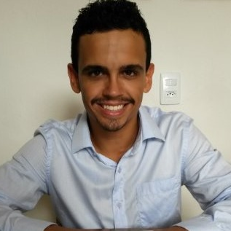
Daniel Valenti Desenvolvedor de BI
Fernando Lonzetti Desenvolvedor de Software

Slide 3
Nossos números
50+
5+
100+
PROJETOS
ANOS DE ATUAÇÃO NO MERCADO NACIONAL
ALUNOS TREINADOS

Slide 4



Sistema CRUD via dashboard
Write-back
Database
ETL
Dashboard

Slide 5

Sistema CRUD via dashboard

Slide 6
O que veremos nesse minicurso?
Como instalar e inicializar o CUBA
Conectando o CUBA ao banco de dados
Alterando o banco de dados via CUBA dashboard
Coffee break
Utilizando Java Script no CDE dashboard
Conectando um CDE dashboard ao CUBA
Alterando o banco de dados via CDE dashboard
2
3
CASO 1
CASO 2

Slide 7

Mãos à obra!

Slide 8
Curso pentaho udemy
Lançamento neste mês
Coloque seu e-mail na lista e receba um cupom de desconto no lançamento do curso

Slide 9
Obrigado!
fernbi.com.br

